Slide 1
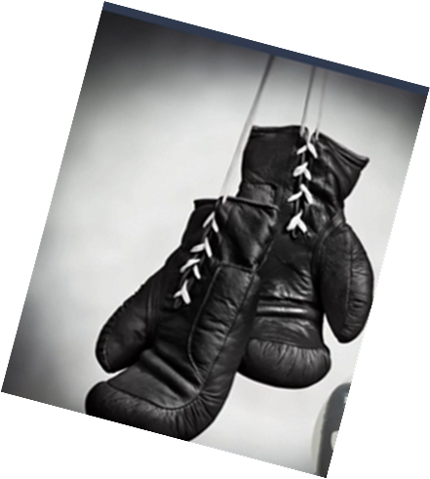

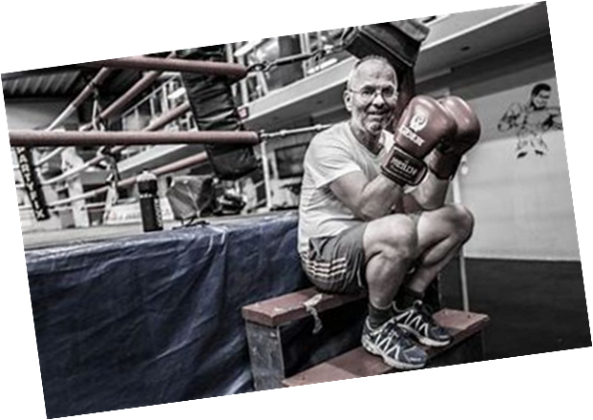

Slide 2
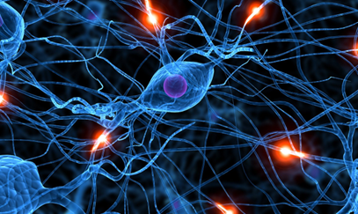

Indice:
Morbo di Parkinson:
- malattia,
- frequenza
- cause
- sintomi
Cosa é Rock Steady boxing:
- storia
- metodo
- benefici
- evidenze scientifiche

Slide 3
Malattia di Parkinson - frequenza ed età
In Svizzera più di 15.000 persone soffrono del morbo di Parkinson.
Dopo la malattia di Alzheimer, quella di Parkinson è la malattia neurodegenerativa più diffusa.
Ogni anno vengono colpite circa 1.000-1.500 persone in più. La maggior parte di loro ha un'età compresa tra i 50 e i 60 anni al momento della diagnosi.
La probabilità di sviluppare la malattia di Parkinson aumenta con l'età: circa l'1% dei sessantenni ha il Parkinson e circa il 3% degli ottantenni.
Tra il cinque e il dieci per cento di tutte le persone affette da Parkinson ha meno di 40 anni, si parla di malattia di Parkinson "ad esordio precoce".
Se il Parkinson si manifesta prima dei 21 anni, cosa ancora più rara, si parla di malattia di Parkinson "giovanile".

Slide 4
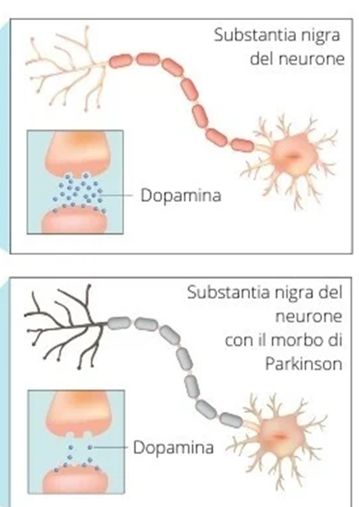
Il morbo di Parkinson è una malattia cronica degenerativa, a progressione graduale e con un decorso prolungato.
Il Parkinson è una patologia neurodegenerativa che provoca la morte progressiva di neuroni dopamingergici, ossia deputati alla produzione del neurotrasmettitore dopamina nel cervello.
La dopamina è un imporante neurotrasmettitore che controlla: le funzioni motorie, facoltà cognitive come l’apprendimento, la memoria, la capacità di attenzione, la regolazione del sonno, sull’umore , la motivazione e la ricompensa.
La conseguente carenza di dopamina provoca vari disturbi della motricità.
Già negli stadi iniziali della malattia, anche in altre regioni cerebrali si verifica la morte di neuroni che non hanno però nulla a che vedere con la produzione di dopamina.
Ciò è all’origine di una serie di sintomi (ad es. turbe vegetative, dolori, disturbi del sonno, sintomi psichiatrici), che con l’avanzare del tempo diventano sempre più gravosi per i parkinsoniani.

Slide 5
Cause
Sebbene l’eziologia della malattia di Parkinson non sia del tutto chiara, è ormai accettata l’ipotesi di un’origine multifattoriale della malattia, in cui interagiscono componenti ambientali e genetiche.
Possibili fattori eziologici sono ereditarietà, lesioni cerebrali, infezioni, neurotossine endogene, fattori ambientali e alterate epressioni genitiche.
Fattori ambientali
Alcuni fattori ambientali e occupazionali possono aumentare il rischio d`insorgenza della malattia.
Tra questi sono compresi l’esposizione a tossine esogene come i pesticidi, i metalli e i prodotti chimici industriali, lo stile di vita (dieta e fumo), e l’attività professionale (lavoro agricolo).
L’esposizione a pesticidi, erbicidi, insetticidi e fungicidi si verifica tramite l’assunzione di acqua o cibi contaminati, per contatto cutaneo o per inalazione diretta.
L’esposizione cronica a metalli come manganese, rame, ferro, alluminio e piombo aumenta il rischio di sviluppare la malattia, in particolare nei soggetti con storia familiare positiva.
Fattori genetici
Una storia familiare positiva può aumentare il rischio di insorgenza della malattia
Altre possibili concause
Alcuni studi suggeriscono come potenziali concause per lo sviluppo della malattia alcune patologie infettive (come certe forme di encefalite), lesioni cerebrali (in particolare traumi accompagnati da emorragia)

Slide 6
SINTOMI MOTORI :
- Bradicinesia / Acinesia: questo sintomo è sempre presente. Caratterizza un rallentamento e un impoverimento dei movimenti. I movimenti fluidi diventano sempre più difficili e i movimenti diventano più lenti. Può accadere che le persone impieghino più tempo ad aprire i bottoni o a pettinarsi. I passi quando si cammina possono diventare più lenti e più piccoli.
- Rigidità: si tratta di un irrigidimento dei muscoli, spesso percepito come sgradevole dal paziente
- Tremore: quando le braccia o le gambe sono ferme, spesso si verifica un tremore. Come tutti i sintomi della malattia di Parkinson, all'inizio si manifesta su un solo lato, ma in seguito su entrambi i lati.
- Instabilità posturale: il Parkinson può portare i pazienti a perdere inaspettatamente l'equilibrio e a cadere. I riflessi posturali che ci mantengono eretti quando siamo in piedi sono diminuiti.
La postura dei pazienti affetti dal Morbo di Parkinson si caratterizza soprattutto per una tipica flessione anteriore del corpo con un atteggiamento definito camptocormico.
Le alterazioni della postura rappresentano una complicanza molto frequente e disabilitante in persone con Malattia di Parkinson in quanto riducono le capacità motorie, causano dolore, predispongono a cadute e limitano la persona nello svolgimento delle attività di vita quotidiana.
Una migliore postura migliora la qualità di vita e riduce il rischio di caduta .
- Ipomimia: riduzione delle espressioni facciali
- Micrografia

Slide 7
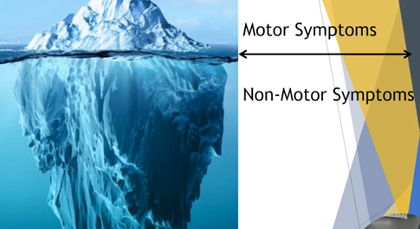

Slide 8
Sintomi non-motori
Oltre ai sintomi tipici del Parkinson che riguardano la funzione motoria possono manifestarsi altri sintomi non motori:
Disturbi del sonno: (Il disturbo comportamentale del sonno REM, apnee notturne, gambe senza riposo) =, eccessiva sonnolenza diurna
- Disturbi della memoria, della conentrazione e dell’apprendimento
- Costipazione, debolezza della vescica, disfunzione erettile
- Ipotensione ortostatica
- Percezione del dolore
- Disturbi della deglutizione
- Disturbi del linguaggio
- Fatigue
- Ipo/Iperidrosi: diminuita/aumento della sudorazione
Scialorrea
Disturbi dell’olfatto

Slide 9
sintomi neuropsichiatrici:
Nel tempo la malattia intacca anche i neuroni dopaminergici coinvolti nel controllo delle emozioni e in altre funzioni psichiche, producento manifestazioni emotive:
- Ansia (40%)
- Depressione (50%)
- Disturbi comportamentali quali alterazione del carattere, aggressività
- Disturbi del pensiero , allucinazioni
- Demenza: la demenza si sviluppa in circa un terzo dei pazienti.

Slide 10
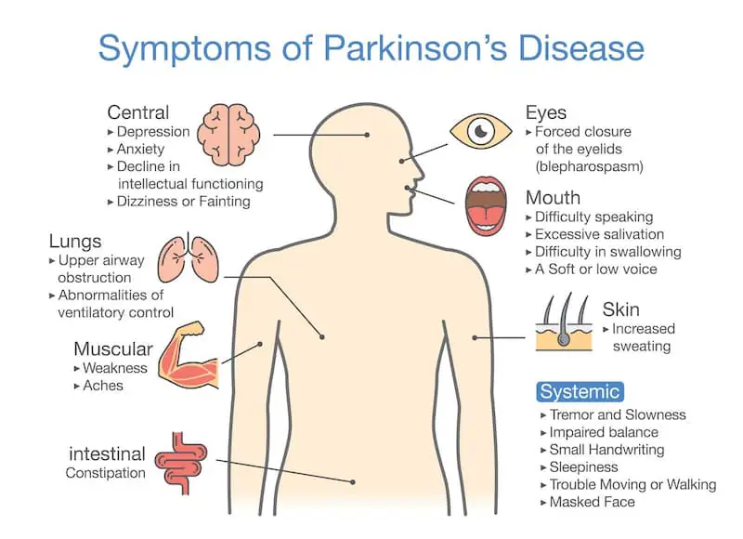
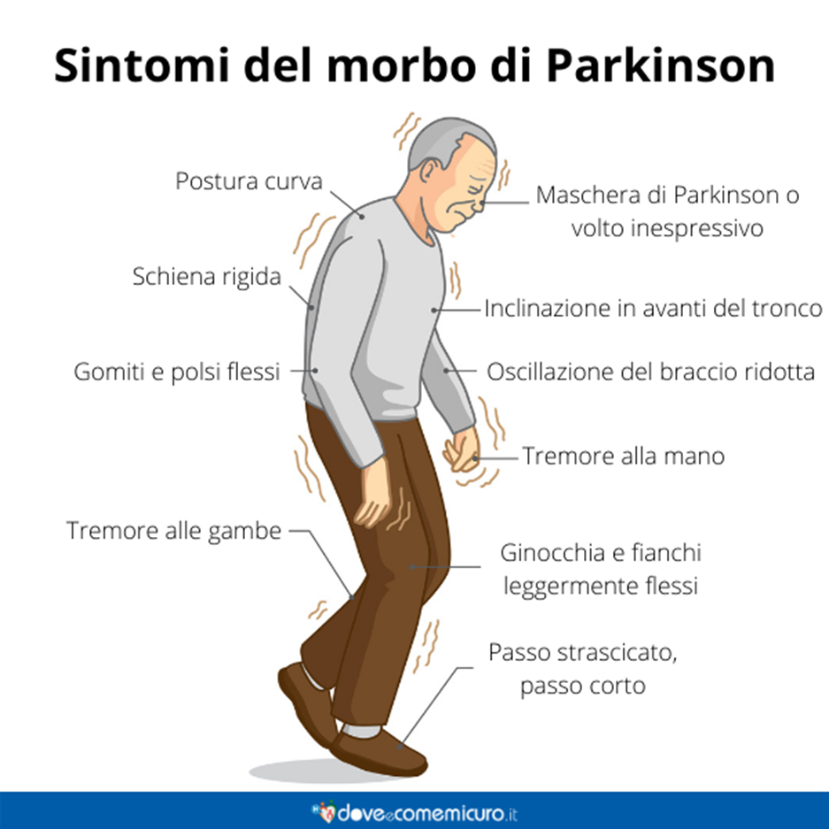

Slide 11
Trattamento
Non si conosce una cura per la malattia di Parkinson; tuttavia esistono diversi trattamenti che possono controllarne i sintomi.
I farmaci somministrati al paziente parkinsoniano possono contribuire a controllare o nel migliorare i sintomi anche per lunghi periodi di tempo, ma ad oggi non esistono cure per arrestare la progressione della malattia.
Trattamenti:
Farmaci orali : Precursori della dopamina (Levodopa/carbidopa)
Agonisti della dopamina (Apomorfina, Pramipexolo Ropinirolo, Rotigotina
Inibitori MAO-B
Farmaci anticolinergici
Pompe iniezioni sottocutanee : apomorfina (riduce tremore e rigidità)
Stimolazione celebrale profonda
Il miglior trattamento del paziente con Parkinson si ottiene combinando il monitoraggio stretto delle sue condizioni, i trattamenti farmacologici, l’esercizio fisico e un’adeguata nutrizione.
L’andamento della malattia varia da paziente a paziente; sebbene non sia in sé letale, provoca una serie di complicazioni che aumentano il rischio di morire. Negli stadi avanzati, le condizioni del paziente sono molto fragili, ne riducono drammaticamente l’autonomia e lo espongono maggiormente al rischio di sviluppare altre complicazioni: (infezioni, polmoniti, broncoaspirazione, cadute, fratture)

Slide 12
Rock steady boxing solo per il malati di parkinson?
Il programma non é indicato solo per i malati affetti dal morbo di Parkinson ma è anche indicato per i parkinsonismi secondari e atipici.
Il parkinsonismo secondario si riferisce a un gruppo di disturbi che hanno una causa diversa rispetto alla malattia di Parkinson ma che manifestano sintomi motori e non motori simili al Morbo di Parkinson.
I parkinsonismi possono essere suddivisi in due gruppi principali, uno cosiddetto sintomatico o secondario in cui è riconoscibile una causa; l’altro definito primitivo in cui la causa rimane sconosciuta
Parkinsonismi secondari:
causati da disturbi cerebrali: infezioni celebrali (encefalite,menengite) ,traumi , emoraggie, tumori
Causati da farmaci (neurolettici, antiemetici) e tossine
malattie metaboliche (sindrome metabolica: È un insieme di condizioni cardiovascolari che include obesità, ipertensione, diabete e dislipidemia)

Slide 13
Parkinsonismi atipici: la causa rimane sconosciuta
- La paralisi sopranucleare progressiva (PSP)
è caratterizzata da movimenti lenti, rigidità muscolare, deambulazione instabile con tendenza a cadere all’indietro, l’eloquio e la deglutizione sono difficili, , incapacità di muovere gli occhi.
Questa patologia progredisce più rapidamente rispetto al Parkinson, causa episodi di cadute prima, e causa grave rigidità muscolare e invalidità, solitamente entro 5 anni. La morte, spesso dovuta all’aspirazione (inalazione di secrezioni orali e/o cibo o liquidi ingeriti), si verifica di solito entro 10 anni dall’insorgenza dei sintomi.
Non esistono cure per la paralisi sopranucleare progressiva.
Talvolta, i farmaci utilizzati per trattare la malattia di Parkinson offrono un sollievo temporaneo alla rigidità e modo molto meno efficace rispetto a quanto avviene nella malattia di Parkinson.
- Atrofia multisistemica (MSA), è una malattia neurodegenerativa progressiva e letale che causa sintomi simili a quelli della malattia di Parkinson (perdita di coordinazione motoria, problemi alla deambulazione, tremori , rigidità e malfunzionamento dei processi corporei interni (ipotensione ortostatica, disfagia, problemi alla minzione, stipsi).
L'età media all'esordio è di circa 53 anni; dopo la comparsa dei sintomi, i pazienti vivono circa 9-10 anni.
Nessun trattamento può curare l’atrofia multisistemica
- La Degenerazione cortico-basale (DCB) è una malattia neurodegenerativa rara, progressiva, caratterizzata dalla perdita delle cellule nervose e dal restringimento di alcune aree cerebrali. In sostanza, colpisce le cellule nervose che controllano il movimento, l'equilibrio, la vista, il linguaggio e la deglutizione.
sintomi iniziali si presentano intorno ai 60 anni di età, dapprima limitati a un lato del corpo per poi estendersi a entrambi con il progredire della malattia. I sintomi sono simili a quelli della malattia di Parkinson, problemi di di memoria e più in generale declino cognitivo.
La Levodopa, induce spesso un miglioramento solo in alcuni casi e non sempre di entità rilevante

Slide 14
ESERCIZIO FISICO E ATTIVITÀ fanno LA DIFFERENZA
E’ comprovato da numerosi studi scientifici che l’attività fisica è un elemento fondamentale per rallentare la progressione della malattia. L’attività fisica costante non solo rallenta la malattia ma è in grado di alleviare sia i sintomi motori che i sintomi non motori.
L’esercizio fisico incide anche su quegli aspetti della vita che includono la sfera emotiva, le funzioni psichiche, riduce ansia e stress (che aumentano i sintomi della malattia), aumenta il sistema immunitario, aumenta la socializzazione e limita anche il rischio di declino cognitivo nel tempo.
perché la boxe:
La boxe è una disciplina completa, che lavora su:
Agilità, equilibrio, forza, resistenza, coordinazione mano-occhio, concentrazione, riduce lo stress
Sin dall'ideazione di Rock Steady Boxing, decine di studi di ricerca hanno dimostrato che l'esercizio fisico intenso e forzato può contrastare i sintomi del Parkinson.
Quindi, invece di concentrarci sui sintomi della malattia di qualcuno, si usa un regime di allenamento da pugili per combattere i sintomi del Parkinson, il che può essere più divertente della terapia!
La metafora del «combattere» oltre a essere molto stimolante durante gli esercizi, instaura nella persona lo spirito combattivo per sentirsi attivo nel «combattere» la malattia, aiuta a sfogarsi e scaricare stress e rabbia

Slide 15
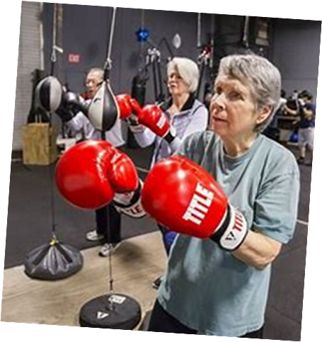
Il metodo di allenamento di Rock Steady Boxing è iniziato nel 2006 a Indianapolis , USA.
E’ stato fondato da Scott Newmann dopo che gli è stato diagnosticato la malattia di Parkinson all’età di 40 anni.
Determinato a combattere contro la malattia ha iniziato ad allenarsi con un amico alla boxe, notando il miglioramento dei suoi sintomi ha poi fondato il programma Rock Steady Boxing.
Da allora si è diffuso in tutti gli USA fino ad arrivvare a centinaia di palestre sparse in tutti gli stati.
Si è poi diffuso in Canada, Australia, Oldanda e Italia.
Numerosi studi scientifici hanno dimostrato la sua efficacia ed il programma è stato riconosciuto dalla Parkinson’s Fondation.
IL “METODO” ROCK STEADY BOXING
1. Regime del pugile (senza contatto)
2. Fitness funzionale del movimento
3.Allenamento intenso basato su circuiti
4. Spingere oltre i limiti percepiti
5. DIVERTIMENTO!

Slide 16
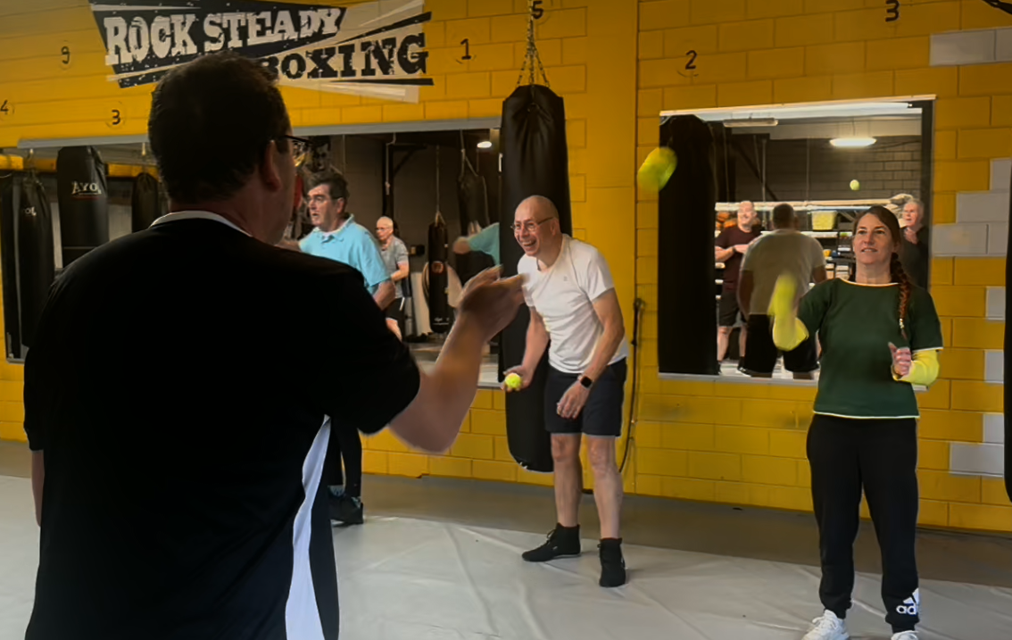
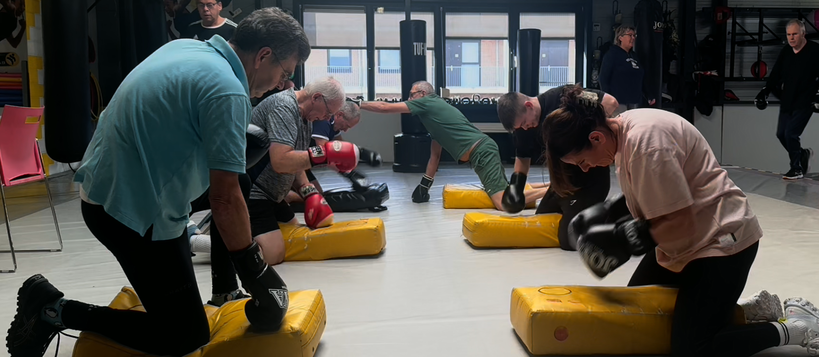
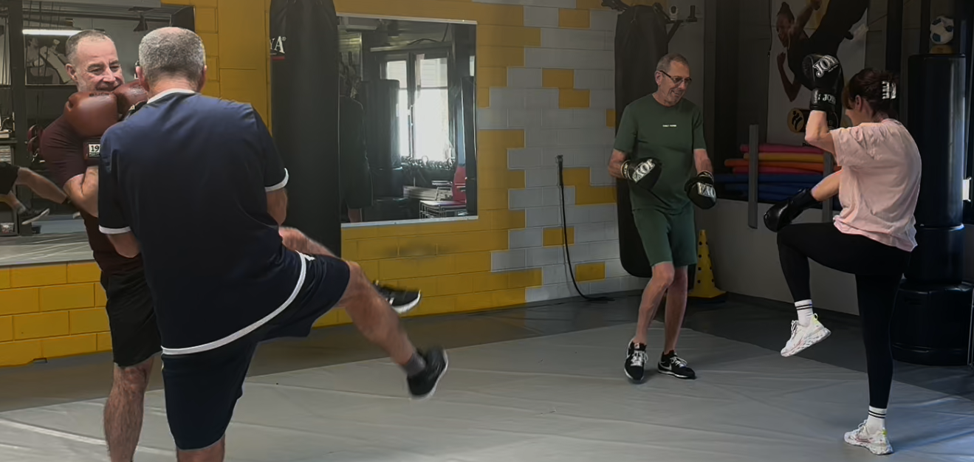
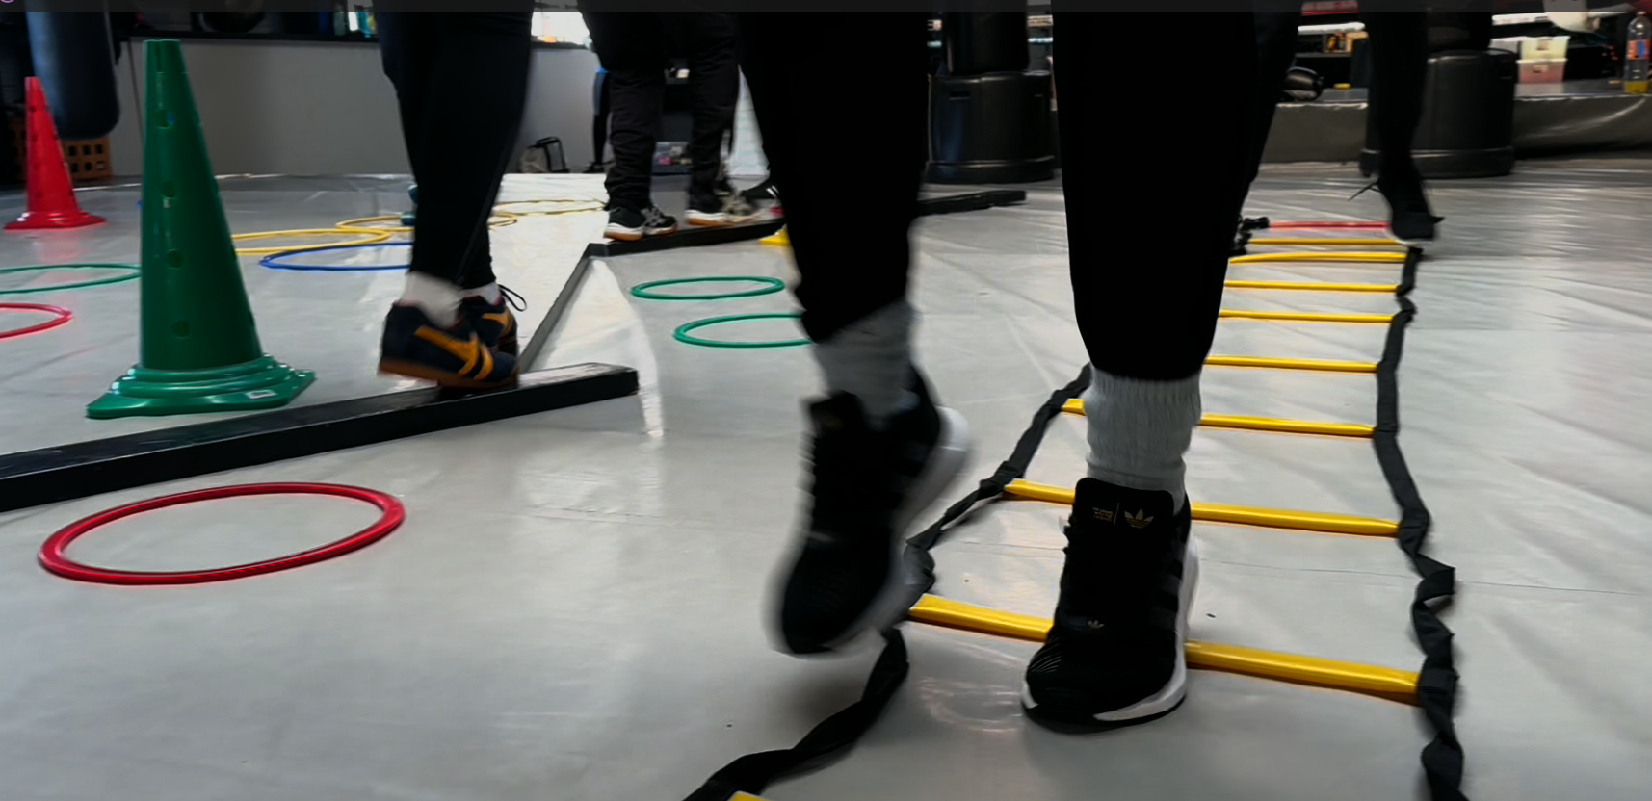
PERCHE’ ROCK STEADY BOXING E’ UN OTTIMO ALLENAMENTO
Rock Steady Boxing non è solo boxe senza contatto, ma è un allenamento specificatamente progettato per affrontare e migliorare i sintomi specifici del Parkinson.
Oltre agli esercizi fisici mirati ai sintomini motori quali tremore, rigidità, bradicinesia/acinesia, problemi d’equilibrio, postura
in un allenamento è sempre presente la componente di esercizi per la memoria, esercizi multi-tasking, ed esercizi mirati al respiro ed all’eloquio.
Esercizi che ridocono i : - Disturbi della memoria
- Disturbi della deglutizione
- Disturbi del linguaggio
La varietà degli esericzi di un allenamento porta non solo a migliore i sintomi e a migliorare la qualità di vita, ma riesce a rallentare la progressione della malattia.

Slide 17
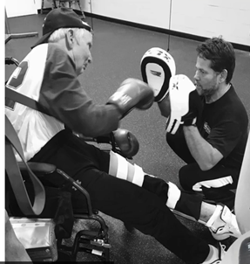
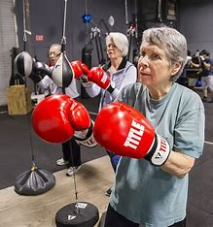
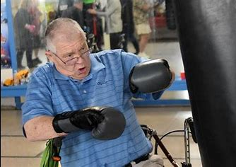
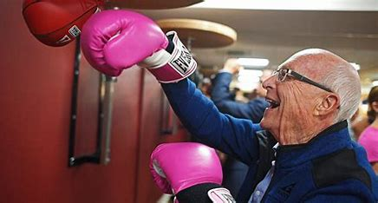
L’allenamento è modulato su diversi tipi di esercizi e ognuno può essere variato da una moltitudine diversa di esercizi , questo fa si che l’allenamento non è mai uguale e monotono.
E’ adatto a tutti i livelli di Parkinson in quanto a dipendenza della progressione della malattia gli esercizi vengono adattati sia nell’esecuzione (con sostegno, da seduti) sia nell’intensità, in modo da garantire sempre la sicurezza.
La durata di un allenamento dal riscaldamento iniziale allo streching finale dura circa 1 h 30 min.
IL TUTTO ACCOMPAGNATO DAL DIVERTIMENTO e dal sostegno del gruppo.
Per avere tutti i benefici è auspicabile eseguire 2 allenamenti a settimana.

Slide 18
MULTI-TASKING
Il multitasking, è "l'esecuzione di più attività contemporaneamente".
Per coloro che non soffrono di Parkinson, potremmo dare per scontata questa capacità nella nostra vita quotidiana, ad esempio: leggiamo un articolo mentre camminiamo verso la nostra scrivania, guidiamo e chiacchieriamo con la persona che viaggia in macchina con noi.
Spesso non diamo un secondo pensiero alla capacità di gestire più attività contemporaneamente, sebbene tale capacità sia fondamentale per la nostra qualità di vita.
I nostri combattenti possono avere difficoltà con il multitasking a causa di una compromissione del funzionamento esecutivo. Il funzionamento esecutivo è il gruppo di processi mentali complessi e capacità cognitive, come la memoria di lavoro e il ragionamento, che controllano le capacità di risolvere i problemi.
Ciò può avere ripercussioni sul loro lavoro, sulla loro vita domestica, sul tempo libero e sulle attività sociali.
Molti riferiscono che lo stress riduce la loro capacità di svolgere più attività contemporaneamente e che anche il raggiungimento dell’emivita del farmaco può ridurre la capacità di svolgere più attività contemporaneamente.
Possiamo aiutare i nostri combattenti a praticare il multitasking attraverso una varietà d’ esercizi fisici e cognitivi nelle nostre lezioni. Ciò comporta molte sfide fisiche e cognitive.
Qualcosa di apparentemente semplice come colpire il sacco pesante mentre ci si muove o camminare mente si lancia una palla in aria possono essere una sfida.
Salire su una scala di agilità e nominare ad alta voce oggetti di una certa categoria, colpire un sacco di boxe mentre si calcola una sottrazione, attiva le funzioni multi-tasking. Le possibilità sono infinite nelle nostre palestre!

Slide 19
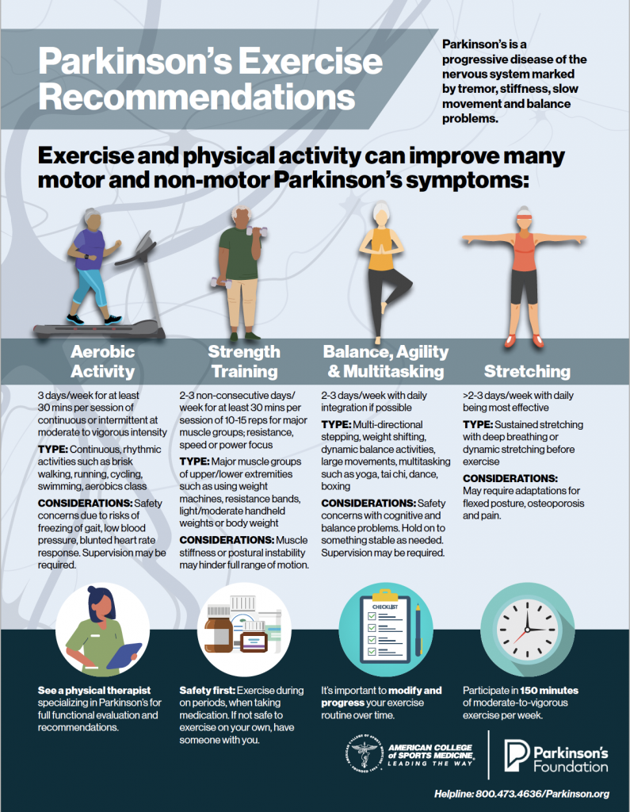
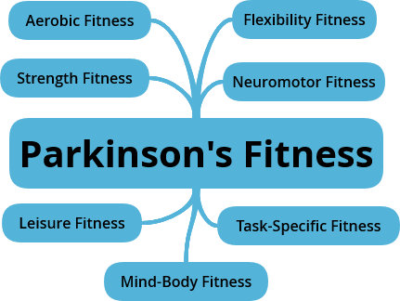
Il programma Rock Steady Boxing è un allenamento completo a 360° in quanto include tutte le componenti raccomandate in un unico allenamento.
Inoltre con i due allenamenti settimanali non solo si raggiunge
il minimo raccomandato di tempo (150 minuti) ma lo si supera

Slide 20

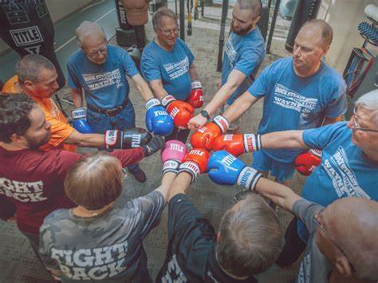
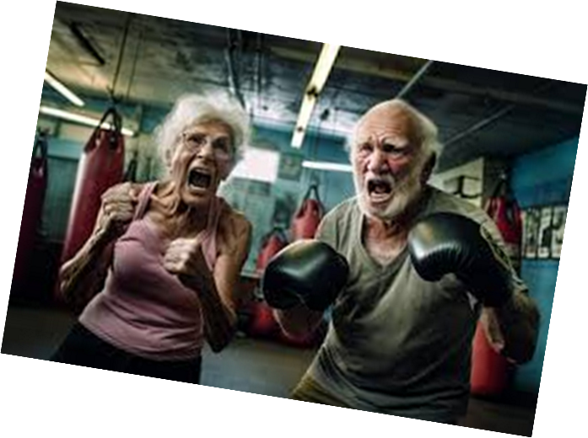
L’allenamento oltre a portare benefici fisici porta benefici a livello psicologico dato dalla motivazione, dal sostegno reciproco e alla socializzazione che si instaura tra i partecipanti; riducendo isolamento, ansia, depressione e paure.
Tutti fattori che contribuiscono a migliorare la qualità di vita quotidiana.

Slide 21
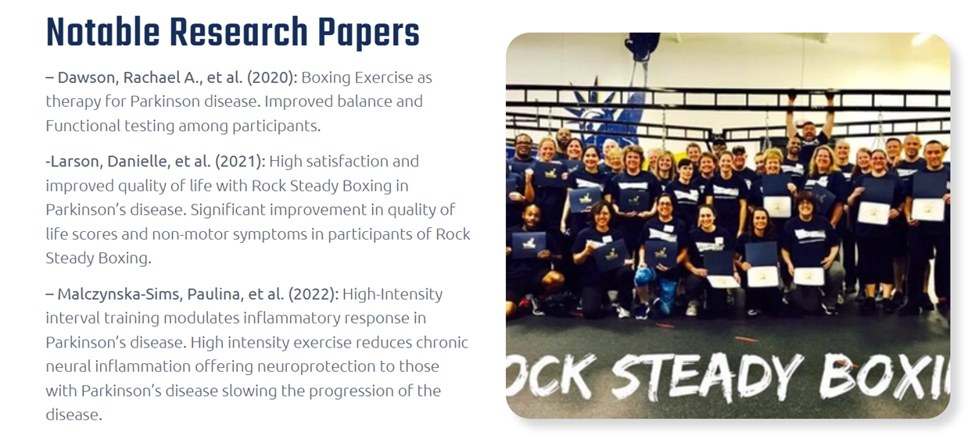
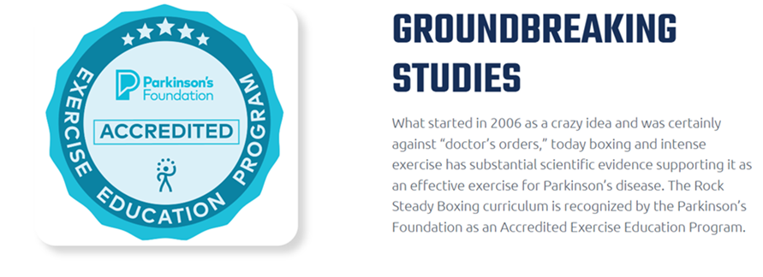









Intervista al medico chirurgo ortopedico Maurizio Bertoni.
Ha fondato «un gancio al Parkinson» a Firenze
“La boxe – afferma il dottor Maurizio Bertoni -, oltre ad essere uno degli sport più antichi al mondo, è anche uno dei più completi, perché sviluppa coordinazione dei movimenti, equilibrio, riflessi, ed elasticità dei muscoli. Allenare queste qualità, che si perdono in occasione di patologie neurodegenerative, come appunto il Parkinson, migliora sensibilmente la qualità di vita dei pazienti, anche in fase avanzata della malattia”.
Potete visionare l’intervista entrando nel link:
https://zetaluiss.it/2024/12/05/boxe-curare-parkinson-firenze-dottore-bertoni/

Slide 22

https://youtu.be/EpRUL6rbqfs

Slide 23
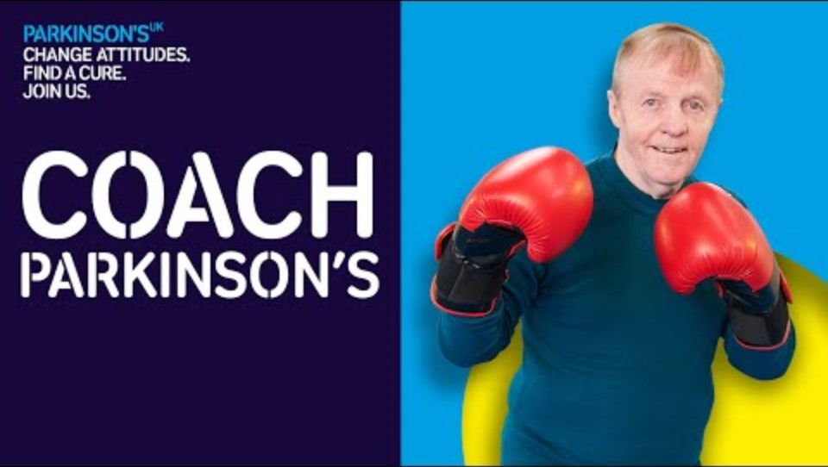
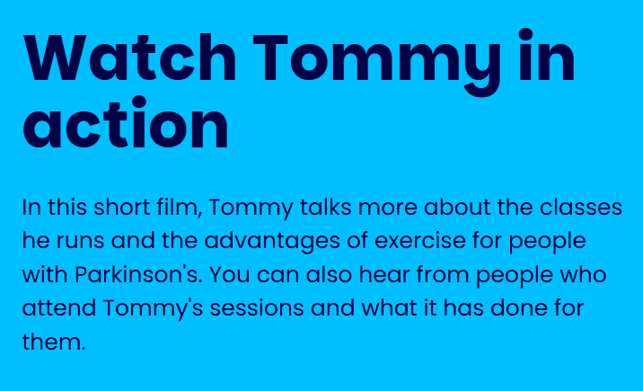
https://youtu.be/3T2kaLczML0

Slide 24
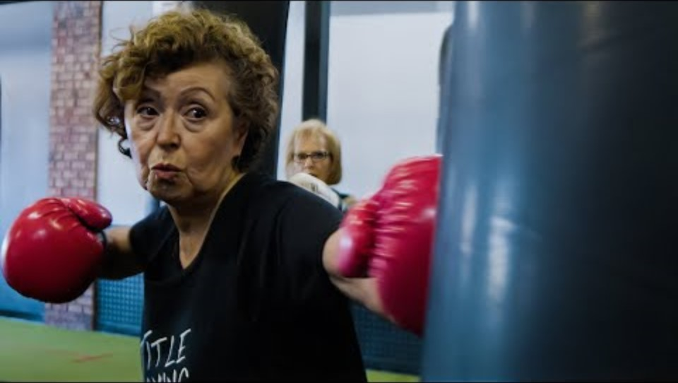
https://youtu.be/pM0P6bxrmIU

